Slide 1
Hemovigilance
Dr. M.Edalati

Slide 4
Platelet

Slide 10
Whole blood

Slide 14
افراد مسن
آنمی های مزمن

Slide 20
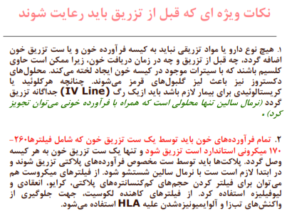

Slide 29
مثلث مرگ
نمونه گیری
تزریق
بانک خون

Slide 30
Thanks

